Slide 1
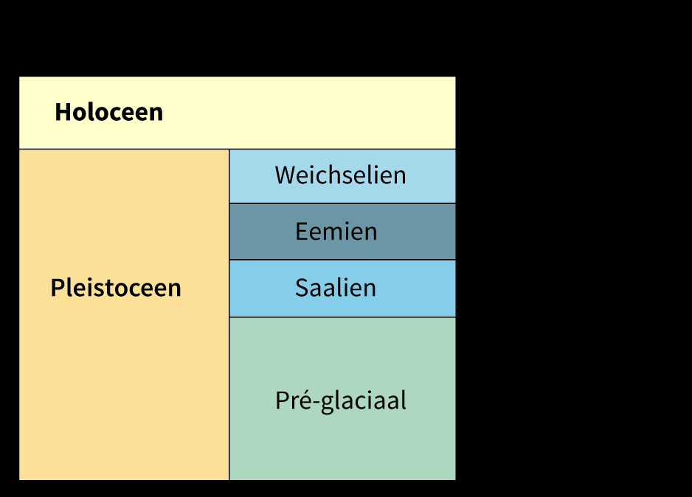

Slide 2
Stijgende zeespiegel
Tijdens het Holoceen warmde het klimaat snel op waardoor: - het landijs smolt - de zeespiegel steeg → de Noordzee liep weer vol - de kustlijn verschoof landinwaarts → transgressie
Stijgende zeespiegel door smeltend landijs en bodemdaling: - landijs in Scandinavië was erg dik en zwaar → bodem ingedrukt - door smelten ijs komt aardkorst weer iets omhoog - door stijging in Scandinavië bodemdaling in Noord-Nederland → wip
Pleistoceen
Holoceen
Scandinavië
Noord-NL
Scandinavië
Noord-NL
Notes:
De tekeningen zijn uiteraard enigszins overdreven, maar ze maken het wip-effect wel wat beter voor te stellen voor leerlingen. U kunt ook een (digitale) kaart pakken en daarop pijlen intekenen. Een kaart met daarop het ijs tot aan de HUN-lijn en een kaart zonder dat ijs maakt het wellicht nog duidelijker.

Slide 3
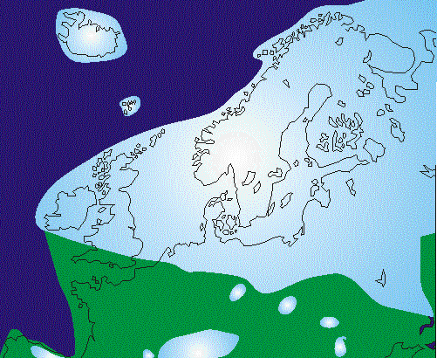
Het gewicht van het ijs

Slide 4
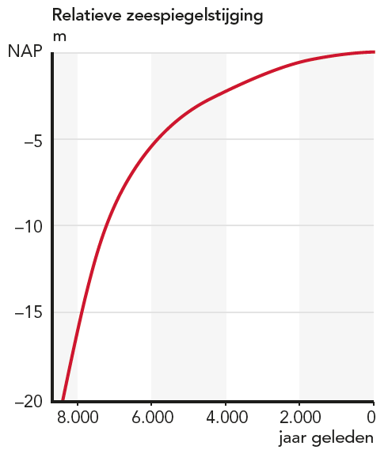
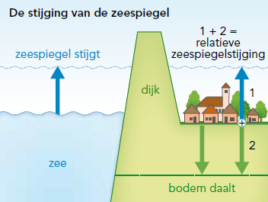
→ Bodemdaling + afsmelten ijs = relatieve zeespiegelstijging

Slide 5
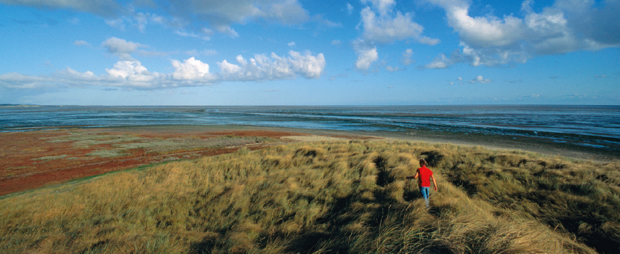
Stijgende zeespiegel zorgde voor nattere omstandigheden in Nederland:
stijging zeespiegel → hoger grondwaterpeil → moeras → veen
Dit veen heet basisveen: eerste laag ontstaan in Holoceen.

Slide 6
Waddenkust periode: 6.000 jaar geleden
Er ontstonden strandwallen toen er een einde kwam aan de transgressie.
Strandwallen worden duinen: stap 1: evenwijdig aan de kust lopen zandbanken niet meer onder water stap 2: de wind neemt het droge zand mee naar de kust stap 3: daar waait het op tot duinen → oude duinen
wind
water

Slide 7
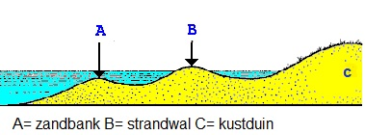
Oude duinen

Slide 8
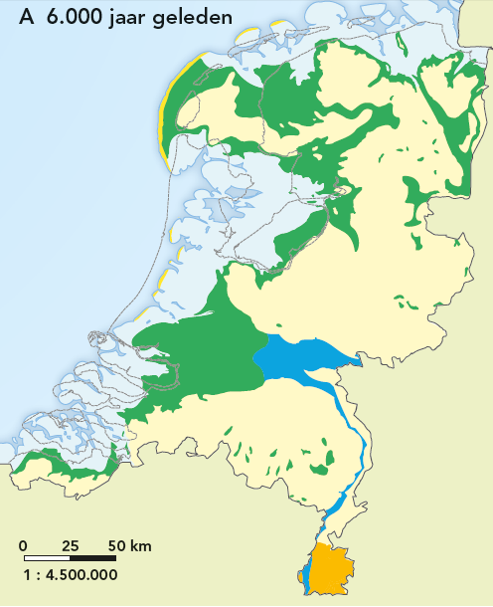
De strandwallen werden onderbroken door zeegaten waardoor er achter de oude duinen een getijgebied ontstond waar zeeklei bezonk → oude zeeklei
Notes:
Geel = duinen Paars = oude zeeklei Blauwe pijlen = eb en vloed Groen = veenmoeras

Slide 9
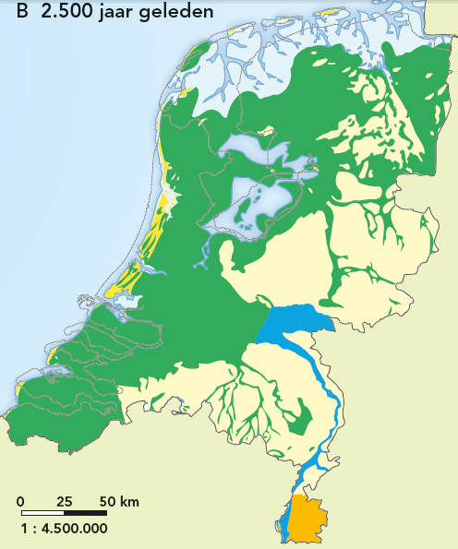
Veenmoerassen periode: 6.000 – 2.500 jaar geleden
De zeespiegelstijging nam verder af → verschillende rijen strandwallen
De kustlijn verschoof westwaarts en kreeg een lage, lange duinenrij.
De zoute zee kreeg minder invloed achter de duinen.
Open water groeit dicht door plantengroei en veen: - verlanding - Hollandveen

Slide 10
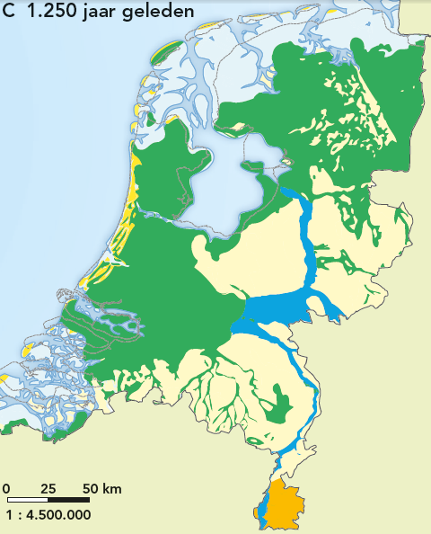
Jongere afzettingen periode: 1.250 jaar geleden
Door stormen had de zee nieuwe zeegaten geslagen.
Veen dat hierbij niet was weggespoeld werd bedekt met zand en jonge zeeklei.
De zandbanken voor de kust braken door: - wind vormt een nieuwe duinenrij - jonge duinen op en voor oude duinen

Slide 11
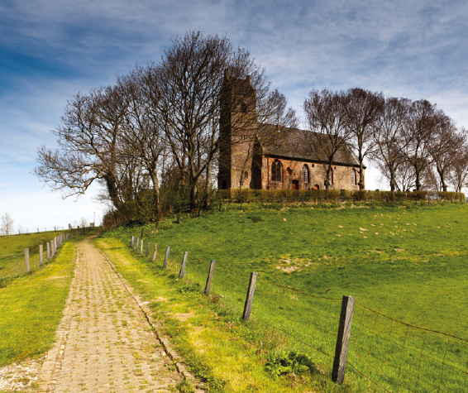
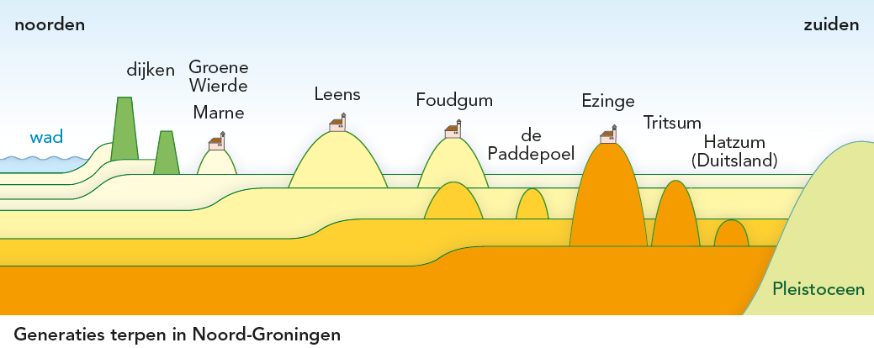
Langs de kust van Friesland en Groningen: - geen duinen én geen dijken → terpen = kunstmatige heuvels - pas rond het jaar 1.000 kwamen er dijken - van ‘passieve’ naar ‘actieve’ bescherming
Notes:
Op de foto: terpdorp Hogebeintum (8,8 m)
De oranje terpen zijn het oudst, de witte het jongst (zie de legenda van figuur 15 in het lesboek).

